Slide 1
Зөрчлийн тухай хуулиас...
Хяналт шинжилгээ, үнэлгээний мэргэжилтэн Б.Биндэръяа

Slide 2
Зөрчлийн тухай хууль нь
2017.05.11-ны өдөр 17 бүлэг,17 зүйлтэйгээр шинэчлэн батлагдсан.
Хуулийн зорилго:
Хууль, түүнд нийцүүлэн гаргасан захиргааны хэм хэмжээний актыг зөрчсөн үйлдэл, эс үйлдэхүйг зөрчилд тооцох, түүнийг үйлдсэн хүн, хуулийн этгээдэд шийтгэл оногдуулах замаар шударга ёсны тогтолцоог бэхжүүлэхэд оршино.

Slide 3
Зөрчил гэж юу вэ?
Хууль, захиргааны хэм хэмжээний актыг зөрчсөн, энэ хуульд шийтгэл оногдуулахаар заасан үйлдэл, эс үйлдэхүйг зөрчил гэнэ.
Хүн, хуулийн этгээд нь хууль, захиргааны хэм хэмжээний актыг биелүүлэх боломжтой байсан боловч түүнийг биелүүлэх зохих арга хэмжээг хэрэгжүүлээгүй бол зөрчил үйлдсэнд тооцно.
Зөрчлийг хамтран үйлдсэн хүн, хуулийн этгээд тус бүрд шийтгэл оногдуулна.

Slide 4
Шийтгэл, шийтгэлийн төрөл
Шийтгэлийн зорилго нь хүн, хуулийн этгээдийг зөрчил үйлдэхээс урьдчилан сэргийлэх, зөрчил үйлдсэн тохиолдолд хариуцлага хүлээлгэх, шударга ёсыг тогтооход оршино.
- Торгох шийтгэл
Баривчлах шийтгэл
Эрх хасах шийтгэл
/Торгох, баривчлах шийтгэлийг үндсэн шитгэлд авч үзэх ба эрх хасах шийтгэлийг нэмэгдэл шийтгэлээр оногдуулна/

Slide 5
Торгох шийтгэл
Эрх бүхий албан тушаалтнаас мөнгөн төлбөр оногдуулахыг торгох шийтгэл гэнэ.
1 торгуулийн нэгж = 1000 төгрөг
Иргэн 10-20 мянган төгрөг
Хуулийн этгээд 100-200 мянган төгрөг
Торгох шийтгэл нь баривчлах шийтгэл болох тохиолдол байна уу?
Торгох шийтгэлийг сонгож оногдуулахаар заасан зөрчилд оногдуулсан торгох шийтгэлийг тогтоосон хугацаанд биелүүлээгүй бол эрх бүхий албан тушаалтны саналаар шүүх баривчлах шийтгэлээр солино.

Slide 6
Баривчлах шийтгэл
Зөрчил үйлдсэн хүнийг 7-30 хүртэл хоногийн хугацаагаар тусгай зориулалтын байранд саатуулахыг баривчлах шийтгэл гэнэ.
Баривчлах шийтгэлийг хэн оногдуулдаг вэ?
-Шүүгч оногдуулна.
Баривчлах шийтгэлийг ямар хүнд оногдуулж болохгүй вэ?
-жирэмсэн эмэгтэй,
-14 хүртэлх насны хүүхэдтэй ганц бие эцэг, эх,
-хөдөлмөрийн чадвараа бүрэн алдсан хүн,
-баривчлах шийтгэл эдлүүлэхэд саад болохуйц өвчтэй хүнд оногдуулахгүй.
Баривчлах шийтгэл оногдуулахгүй тохиолдолд
1 хоног = 15 нэгжээр тооцож торгох шийтгэл оногдуулж болно.
Жишээ нь: 1 хоногт 15,000 төгрөгөөр тооцно.

Slide 7
Эрх хасах шийтгэл
Зөрчил үйлдсэн хүн, хуулийн этгээдийн
тодорхой мэргэжлийн үйл ажиллагаа явуулах эрх,
-бусад төрлийн тодорхой эрхийг 3 сараас 2 жил хүртэл хугацаагаар хязгаарлах,
-эсхүл зөвшөөрлийг хүчингүй болгохыг эрх хасах шийтгэл гэнэ.

Slide 8
АЛБАДЛАГЫН АРГА ХЭМЖЭЭ
Хөрөнгө, орлогыг хураах, шилжүүлэх
Хохирол, нөхөн төлбөр гаргуулах
Албадан эмчлэх
Албадан сургалт

Slide 9
Хөрөнгө, орлогыг хураах, шилжүүлэх
“Зөрчил үйлдэж олсон хөрөнгө, орлого” гэж зөрчил үйлдэн олж авсан мөнгө, эд хөрөнгө, эд хөрөнгийн эрх, тэдгээрийг арилжаалж бий болгосон бусад эд хөрөнгө, эд хөрөнгийн эрх, тэдгээрийг түрээслэх, ашиглах замаар олсон бүх төрлийн орлогыг ойлгоно.
Зөрчил үйлдсэн хүн, хуулийн этгээдэд шийтгэл оногдуулж, зөрчил үйлдэж олсон хөрөнгө, орлогыг эрх бүхий албан тушаалтны шийдвэрээр хураана.
Хөрөнгө, орлогоос хохирол нөхөн төлөхөд зарцуулж, үлдсэн хэсгийг улсын төсөвт төвлөрүүлнэ.

Slide 10
Албадан эмчлэх
Зөрчил үйлдсэн хүн донтох сэтгэцийн эмгэгтэй болох нь эмнэлгийн дүгнэлтээр тогтоогдсон бол шүүх түүнийг албадан эмчилгээнд хамруулахаар шийдвэрлэж болно.

Slide 11
Албадан сургалт
Шүүх баривчлах шийтгэл оногдуулахаар заасан зөрчил үйлдсэн хүнд албадан сургалтад хамруулах албадлагын арга хэмжээг хэрэглэж болно.
Албадан сургалтыг баривчлах шийтгэлийг эдэлж байх хугацаанд эрх бүхий байгууллага хэрэгжүүлнэ.

Slide 12
Олон нийтийн газарт зүй бусаар биеэ авч явах

Slide 13
Олон нийтийн газарт зүй бусаар биеэ авч явах
Мансуурсан бол...
100,000₮ торгох, эсхүл албадан сургалтад хамруулж
7-оос 30 хоногийн хугацаагаар баривчлах

Slide 14
Олон нийтийн газарт Танхайрах
-Хэрүүл маргаан үүсгэж;
-Бусдыг өдөөн хатгаж;
-Бусдын амгалан тайван байдал алдагдуулж;
-Олон нийтийг үл хүндэтгэж;
-Үйлчилгээний болон дарааллын журам зөрчиж биеэ авч явах нийтээр хүлээн зөвшөөрөгдсөн хэм хэмжээг зөрчсөн,
-Аж ахуйн нэгж, байгууллагын хэвийн үйл ажиллагааг алдагдуулсан бол...
100,000₮ торгох, эсхүл албадан
сургалтад хамруулж 7-30 хоног баривчлах

Slide 15
Хүний биед халдах
Хүний биед хохирол учруулахгүйгээр халдаж зодсон бол...
100,000₮ торгоно.

Slide 16
100,000₮

Slide 17
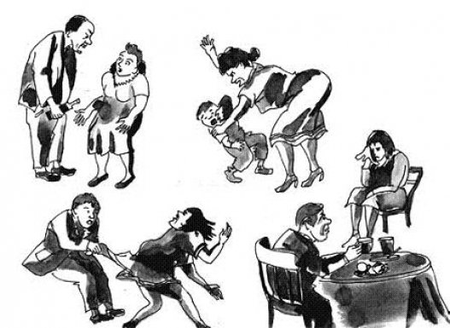
Гэр бүлийн хүчирхийлэлтэй тэмцэх тухай хуулийг зөрчих
Гэр бүлийн гишүүнийг зодсон, хүсэл зоригийнх нь эсрэг тодорхой үйлдэл хийх, хийхгүй байхыг албадсан, бусадтай харилцахыг хязгаарласан; дундын эд хөрөнгөө эзэмших, ашиглах, захиран зарцуулах
Албадан сургалтад хамруулж
7-30 хоног баривчлах

Slide 18
Дайчилгааны тухай хууль зөрчих
Гамшиг, аюулт үзэгдэл, осол, аюултай тэмцэх улсын аюулгүй байдал хангахтай холбогдсон хүн хүч, тээвэр, холбооны хэрэгслийн дайчилгаанаас санаатайгаар зайлсхийсэн, саад учруулсан бол...
Хүнийг 50.000₮ торгоно.
Монгол Улсын иргэн хуульд заасны дагуу сургалт, дайчилгаатай сургууль, цугларалтад оролцох үүргээ биелүүлээгүй бол...
Хүнийг 50.000₮ торгоно.
Монгол Улсын иргэн дайчлан татах үед тогтоосон хугацаанд, заасан газарт ирээгүй, дайчилгааны даалгаврын дагуу эд хөрөнгийг нийлүүлээгүй бол...
Хүнийг 400.000₮ торгоно.

Slide 19
Хүүхдийн эрхийг зөрчих
Хүүхдийг хувцас, хоол хүнс, орон байраар зориуд гачигдуулсан, хүүхдэд эрүүл ахуйн шаардлагад нийцээгүй хоол хүнсний зүйлийг хэрэглүүлсэн, хүүхдийн сурч боловсрох, хөгжих, эрүүл аюулгүй орчинд амьдрах эрхийг хязгаарласан бол
хүнийг 50.000₮, хуулийн этгээдийг 500.000 ₮ торгоно.
Хүүхдийг дархлаажуулалт, эсхүл эрүүл мэндийн урьдчилан сэргийлэх тарилгад хамруулах үүргээ биелүүлээгүй бол
хүнийг 50.000₮ торгоно.
Сургууль, сургуулийн дотуур байр, тэдгээрийн гаднах орчинд сурагч бусад сурагчийг дарамталж, зүй бусаар харьцаж сургуульд суралцах боломжгүй байдлыг бий болгосон бол
сургуулийн нийгмийн ажилтан, багшийг 10.000₮,
сургуулийн захиргааг 100.000₮ торгоно.

Slide 20
Хүүхдийн эрхийг зөрчих
Тэтгэлэг төлөгч шүүхийн шийдвэрээр тогтоосон сар бүр төлбөл зохих хүүхдийн тэтгэмжийг гурван сараас дээш хугацаанд төлөөгүй нь эрүүгийн хариуцлага хүлээлгэхээргүй бол
хүнийг 100.000₮ торгоно.
Хүүхдийг хөгжлийн бэрхшээлээс нь шалтгаалан ялгаварлан гадуурхсан нь эрүүгийн хариуцлага хүлээлгэхээргүй бол
хүнийг 300.000₮ торгоно.
Хүүхдийн бие махбодод халдсан, эсхүл үл хайхарсан, эсхүл хүүхдийн дэргэд архидан согтуурсан, мансуурсан, хүчирхийлэл үйлдсэн нь эрүүгийн хариуцлага хүлээлгэхээргүй бол
хүнийг 300.000₮ торгоно.

Slide 21
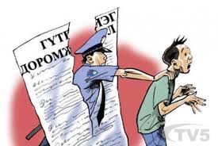
Гүтгэх
Хүний нэр төр, алдар хүнд, хуулийн этгээдийн ажил хэргийн нэр хүндийг гутаан доромжилсон худал мэдээллийг нийтэд дэлгэсэн, эсхүл мэдээллийн хэрэгсэл, нийтийн сүлжээгээр тараасан бол
Хүнийг 2.000.000₮ торгоно

Slide 22
Эд хөрөнгө устгах, гэмтээх
Бусдын эд хөрөнгийг хууль бусаар устгасан, гэмтээсэн нь эрүүгийн хариуцлага хүлээлгэхээргүй бол
хүнийг 200.000₮ торгоно.

Slide 23
Төрийн албан тушаалтны шийдвэрийг үл биелүүлэх, үйл ажиллагаанд нь саад учруулах
Төрийн албан хаагчийг хуулиар хүлээсэн үүргээ биелүүлэх зорилгоор тавьсан хууль ёсны шаардлагыг биелүүлээгүй
Биелүүлэхгүй байхыг бусдад уриалсан
Хууль ёсны дагуу шаардсан холбогдох мэдээ, мэдээллийг цаг хугацаанд нь гаргаж өгөөгүй
Санаатайгаар худал мэдээлэл өгсөн, эсхүл төөрөгдүүлсэн, хийсэн үйл ажиллагаанд нь саад учруулсан, эсхүл хөндлөнгөөс нөлөөлөхийг оролдсон бол
хүнийг 50.000₮, хуулийн этгээдийг 500.000 ₮ торгоно.

Slide 24
ЫЁО
Хүнийг 50.000₮ торгоно.
Гэмт хэрэгтэй тэмцэх, олон нийтийн аюулгүй байдлыг хангах, гамшгаас сэргийлэх, аврах, сэргээн босгох үйл ажиллагаа, эмнэлгийн түргэн тусламжид дуудлагаар явж байгаа тээврийн хэрэгслийн хөдөлгөөнд саад учруулсан, эсхүл санаатайгаар эсэргүүцсэн, эсхүл зам гарцыг хаасан бол учруулсан хохирол, нөхөн төлбөрийг гаргуулж
Хүнийг 300.000₮,
Хуулийн этгээдийг 3.000.000₮ торгоно

Slide 25
Гэмт хэргийг үл мэдээлэх
Санаатай хүнд гэмт хэргийг үйлдэхээр бэлтгэж байгаа, эсхүл үйлдсэнийг лавтай мэдсэн атлаа эрх бүхий байгууллага, албан тушаалтанд мэдээлээгүй
Хүнийг 500.000₮,
хуулийн этгээдийг 5.000.000₮ торгоно.

Slide 26
Гэмт хэргийг нуун далдлах
Санаатай хүнд гэмт хэргийг урьдаас амлалгүйгээр нуун далдалсан бол
хүнийг 750.000₮
хуулийн этгээдийг 7.500.000₮ торгоно.

Slide 27
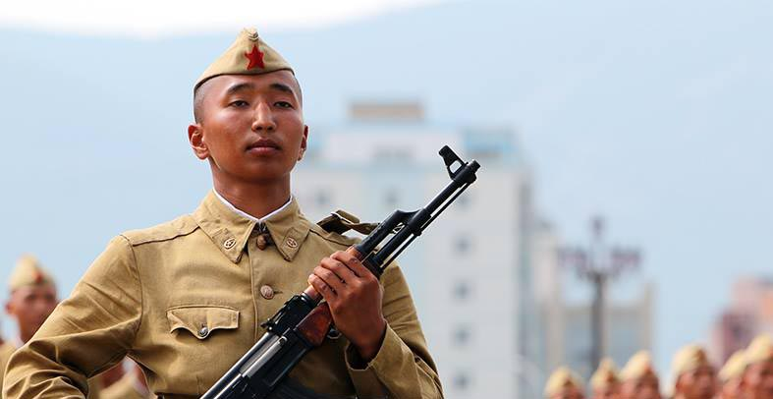
Цэргийн албаны тухай хууль зөрчих
Зарлан дуудах мэдэгдэл авсан иргэн тогтоосон өдөр, цагт цэрэг татлагын байр, товлосон газарт хүндэтгэн үзэх шалтгаангүйгээр ирээгүй бол
Хүнийг 150,000₮ торгоно.

Slide 28
Хүн ам, орон сууцны улсын тооллогын тухай хууль зөрчих
Иргэн тооллогын асуулгад үнэн зөв, бүрэн хариулт өгөх, тооллогын ажилтныг байр, орон сууцандаа нэвтрүүлэх, тооллогод хамрагдсан тухай баримт бичиг тооллогын ажилтнаас авах үүргээ биелүүлээгүй бол
Хүнийг 100,000 ₮ торгоно.

